Slide 1
UML로 배우는 시스템 분석 설계 Lecture #3: 요구 분석
Notes:
1

Slide 2

목 차
학습 목표
요구란?
프로세스 분석
요구 취합
요구 정리, 문서화

Slide 3
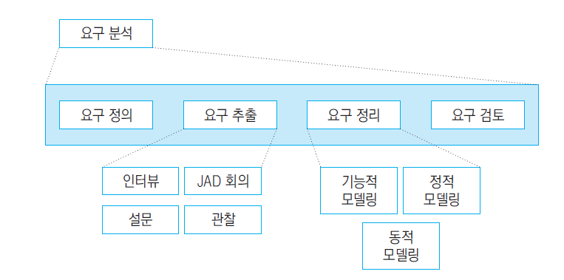
요구 분석 과정
현재(as-is) 시스템에서 새로운 시스템(to-be)로 옮겨 가는 과정
분석 단계
요구를 찾고
요구를 정리

Slide 4
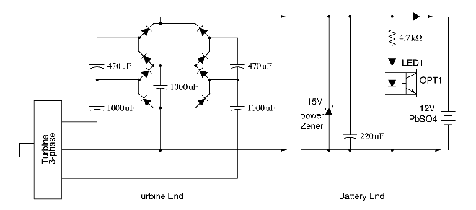
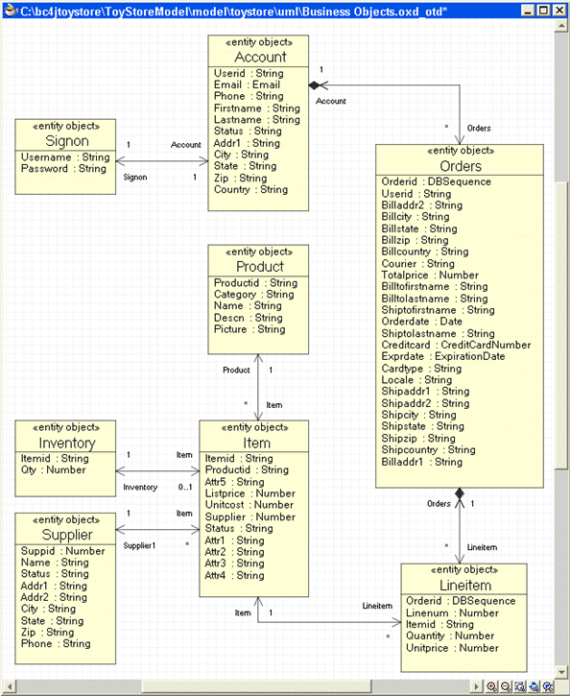
요구 정리 - 모델링
실체를 축약하여 표현하는 작업
예: 지형-지도, 소프트웨어-자료흐름도, 건물-설계도, 하드웨어-회로도
기능적 모델
사용자와 환경이라는 관점의 모델
4장
정적(구조적) 모델
클래스(프로세스와 자료의 묶음)의 구조 관점
5장
동적 모델
시스템의 동작과 내부요소의 상호작용
6장

Slide 5
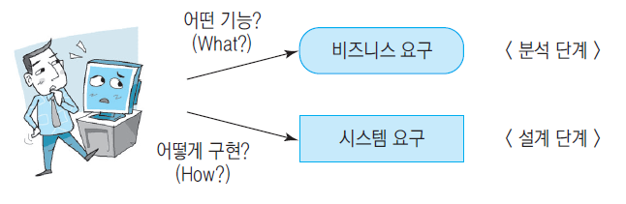
3.2 요구 정의
요구란?
시스템이 무엇을 하여야 하는지, 어떤 특성을 가져야 하는지를 기술한 것
사용자가 필요한 것
요구는 설계, 구현에 이르면서 계속 변경될 수 있음
요구의 종류

Slide 6
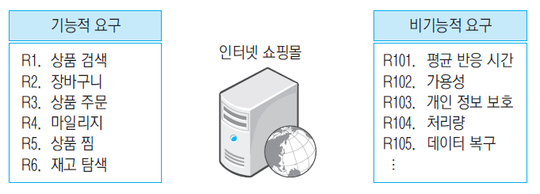
기능적 요구와 비기능적 요구
기능적 요구
시스템이 수행하여야 할 처리나 정보 저장 등의 기능
비기능적 요구
성능, 사용용이성, 보안, 프로젝트 환경

Slide 7
요구 정의 사례
네비게이션 시스템
기능적 요구
1. GPS 위치
1.1 시스템은 지도의 어떤 부분을 디스플레이 할 것인지 계산하기 위하여 GPS 정보를 사용하여 접근하고 있는 인근 지역 지도를 디스플레이 한다.
1.2 속도와 방향회전 기록에 대한 정보를 통합하여 자동차의 위치 정보를 표현한다.
2. 목적지 셋업
2.1 목적지 셋업을 위하여 시스템은 지도를 보여준다. 디폴트 지도는 1:25000 척도이며 중앙이 현재 자동차의 위치다.
2.2 목적지를 선택하기 위하여 주소나 상호를 입력받는다.
2.3 선택된 목적지를 찾아 위치를 지도에 디스플레이 하고 사용자에게 확인 시킨다.
3. 네비게이션
3.1 사용자의 현재 위치가 지도의 가시범위 안에 있을 때는 빨간 화살표로 표시한다. 화살표는 사용자가 가야할 방향을 나타낸다.
3.2 목적지까지 주행로를 다음의 두 가지 방법으로 안내한다.
3.2.1 디스플레이 화살표 - 왼쪽, 오른쪽, U턴 심볼 등
3.2.2 음성 - 운전자가 어디로 운전하여야 하는지 ‘<건물>에서 <방향>쪽으로 회전하십시오.’ ‘<도로번호>에서 <건물>까지 <방향>쪽으로 직진하십시오’라고 안내한다.
비기능적 요구
1. 운용
1.1 시스템은 GPS 신호를 수신하는데 실패하더라도 서비스를 유지하도록 강인하여야 한다.
1.2 GPS 신호가 없는 경우 대신할 수 있는 관성항법 장치로부터의 입력을 받을 수 있도록 설계하여야 한다.
2. 성능
2.1 GPS에 의한 위치는 5미터 이내의 정확도를 유지하여야 한다.
2.2 시스템은 주행시 회전이나 길 안내는 적어도 10미터 전에 이루어져야 한다.
2.3 목적지의 탐색은 10초 이내에 이루어져야 한다.
3. 융통성
3.1 시스템은 무선 인터넷이나 GPS 기술의 변경이 미래의 릴리스에 잘 통합되도록 설계되어야 한다.

Slide 8
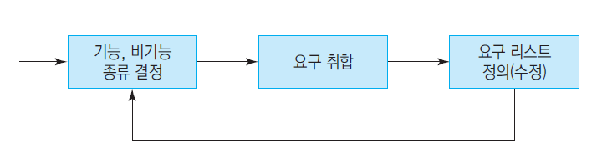
요구 정의 작성
반복적이며 계속적인 작업
요구 작성 과정

Slide 9
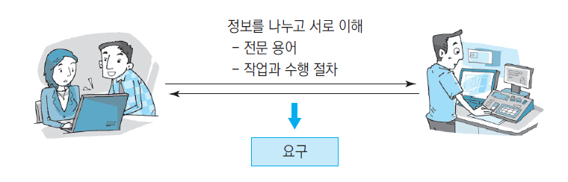
요구 결정
비즈니스나 IT 측면에서 요구 자체를 결정
사용자와 엔지니어가 정보를 나누고 이해
비즈니스 프로세스 분석 기법을 사용

Slide 10



비즈니스 프로세스 분석 기법
시스템에 담길 변화의 정도에 따라 세 가지로 나눔
 | 프로세스 분석 기법 | 설명
 | 비즈니스 프로세스 자동화 (Business Process Automation) | 범위가 한정된 비즈니스 프로세스의 문제를 해결하기 위한 원인 분석 기반 기법
 | 비즈니스 프로세스 개선 (Business Process Improvement) | 비즈니스 프로세스의 효율을 개선하기 위한 기간 분석, 작업 비용 계산, 벤치마킹 기법
 | 비즈니스 프로세스 리엔지니어링 (Business Process Reengineering) | 비즈니스 프로세스의 효과 분석, 기술 분석, 작업 삭제에 의한 프로세스 재정의

Slide 11
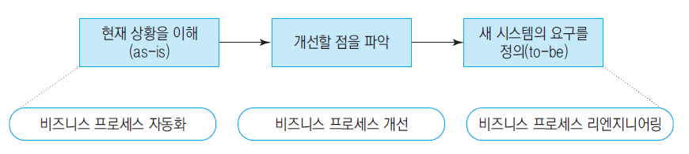
비즈니스 프로세스 분석
요구 분석 작업 과정 – 세 가지 단계
현 상황 이해
개선할 점 파악
새 시스템을 정의

Slide 12
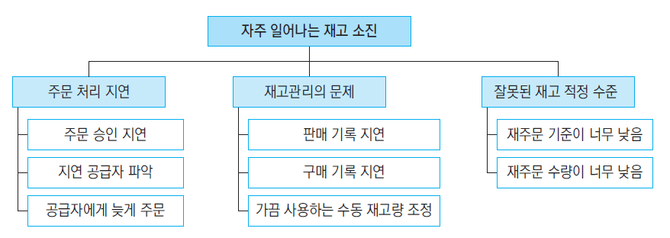
비즈니스 프로세스 자동화
업무 절차는 변경하지 않고 일부 작업에 컴퓨터 기술을 도입하는 것
효율을 높일 수는 있지만 비즈니스 가치나 영향을 적음
비즈니스 프로세스 자동화 기법
문제 분석 - 현재 시스템의 문제점을 파악하여 새 시스템에서
어떻게 해결할 수 있는지를 찾아내는 것
근본 원인 분석 – 해결책이 아니라 문제에 집중(문제를 나열)

Slide 13
비즈니스 프로세스 개선
조직을 운영하는 방법을 적절히 바꾸는 것
효율과 효과를 높일 수 있음
BPA보다 시스템 이해에 시간을 적게 할애하고 비즈니스 프로세스에 집중
기간 분석
현재 시스템에 있는 각 프로세스를 수행하는 데 걸리는 시간 조사
작업 비용 분석
가장 비용이 많이 드는 프로세스를 찾아낸 후 이를 개선
비공식 벤치마킹
다른 기관과 비교 연구

Slide 14
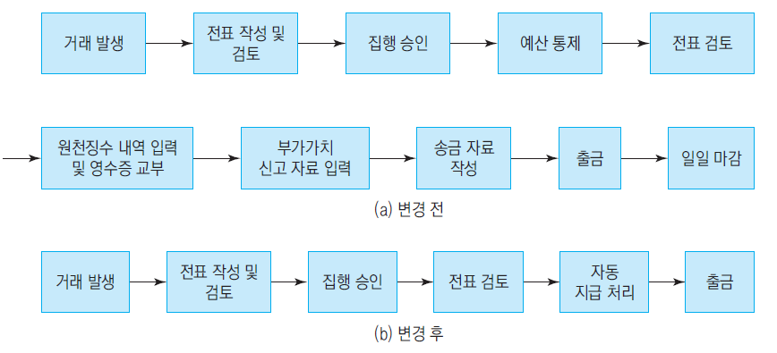
비즈니스 프로세스 개선

Slide 15
비즈니스 프로세스 리엔지니어링
조직이 수행하는 기본 틀을 수정
현재의 비즈니스를 없애고 크게 바꾸는 것
새로운 아이디어와 기술에 초점
성과 분석
고객에게 제공하는 근본 결과를 이해
기술 분석
새로운 적용 기술을 찾고 평가
예) 부품 공급 네트워크
작업 제거
작업 삭제로 인한 파급 효과 분석

Slide 16
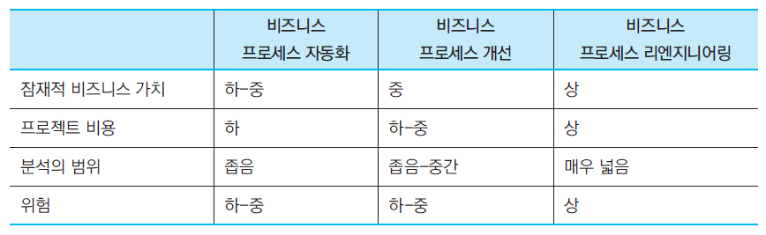
분석 방법의 비교

Slide 17
3.4 요구 추출 방법
분석가는 명탐정이 되어야
명확하지 않은 것을 해결할 실마리를 찾아야
요구 추출의 실제
파생효과가 있음 – 지지자 형성, 신뢰감 구축
누가 참여할 것인지 신중히 결정
참여자의 의견이 중요한 정보원
중요한 관련자(stakeholder)
참여자에게 감사의 표시
다섯 가지 방법 중 가장 적합한 것을 선택

Slide 18
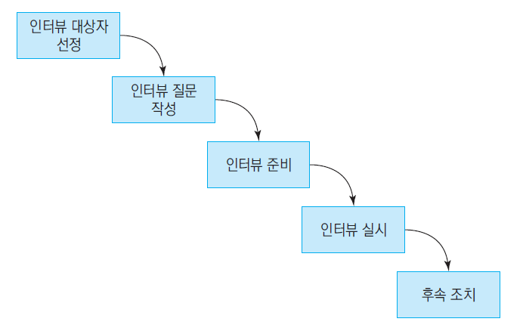
인터뷰
사용자와의 심층 대화로부터 요구를 끌어내는 방법
질문의 준비가 중요

Slide 19
인터뷰 질문 작성
다른 곳에서 찾을 수 있는 질문은 피해야
대상자가 알 수 있다고 예상되는 질문만
세 가지 유형
질문 유형 | 예
폐쇄형 | ● 하루에 받는 전화 주문은 몇 개인가? ● 고객이 어떻게 주문하는가? ● 월별 매출 보고에 빠진 정보는 무엇인가?
자유 대답형 | ● 현재 주문을 처리하고 있는 방식에 대하여 어떻게 생각합니까? ● 매일 겪는 문제점은 무엇입니까? ● 주문 처리하는 방법에서 개선하고 싶은 것이 있다면 무엇입니까?
유도형 | ● 왜? ● 예를 들어 줄 수 있나요? ● 더 자세히 말씀해 주시겠어요?

Slide 20
인터뷰 후속 조치
인터뷰 보고서 작성
상대의 검토로 명확하게 하고 고칠 수 있게 함
인터뷰 보고서
인터뷰 대상자 | 홍 길동 | 직 위 | 책임자 | 부서 | 인력팀
인터뷰 진행자 | 김 동국
인터뷰 목적
● 인력 자원을 위하여 현재 시스템을 이용하여 작성된 보고서를 이해하기 위하여 ● 미래 시스템을 위한 정보 요구를 결정하기 위하여
인터뷰 요약
● 현재 모든 인력 자원의 샘플 보고서를 이 보고서에 첨부. 사용되지 않거나 없어진 정보 보고에 언급 ● 현재 시스템에 가지는 두 가지 큰 문제 1. 데이터가 노후(인사 관리 부서는 월말 이후 2주 이내 정보가 필요하나 현재 정보는 3주 후에 제공한다) 2. 현재 시스템에서 발견된 가장 흔한 데이터 오류는 잘못된 직급 정보와 급여 정보가 빠진 것이다.
미해결 이슈
● 현재 사원 인원 보고서를 홍길동(구내전화:4355)으로부터 받음 ● 홍길동과 함께 휴가 기간 결정을 위하여 사용된 계산 방법을 검토 ● 자료 품질 문제에 대한 이영희와 인터뷰 일정(구내 2337) 계획
자세한 내용 | 첨부된 자료 참조

Slide 21
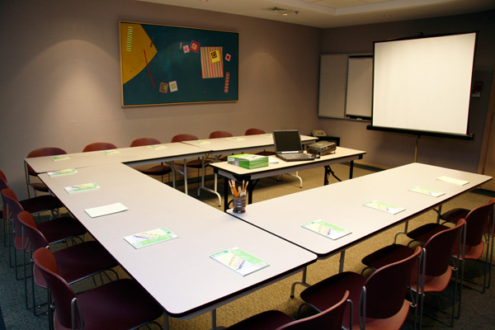
JAD 회의
Joint Application Development
프로젝트 팀, 사용자, 관리자의 협의 회의
브레인스토밍 아이디어 회의
아이디어에 대한 자신의 의견을 말하지 않음
골고루 발언권이 주어져야
E-JAD
네트워크로 연결된 컴퓨터의
소프트웨어를 사용하여
무기명의 아이디와 의견을 보냄
의견이 다른 다른 사람들과의
마찰에 대한 두려움 없이
자유롭게 의견을 낼 수 있음

Slide 22
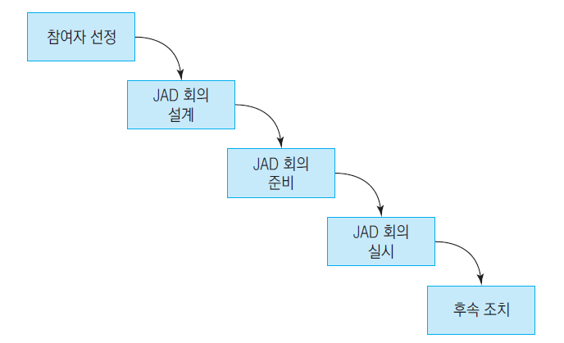
JAD 회의 과정

Slide 23
설문
개인으로부터 정보를 취하기 위한 질의서
광범위한 사용자로부터 의견이 필요할 때
지면, 이메일, 웹
설문지 설계가 중요
일관된 형식
사실과 의견을 묻는 질문 구별
관심을 끌도록 유도
위협을 주는 것이 아니라 흥미를 유발시키는 질문으로 시작한다.
각 질문을 논리적인 섹션으로 그루핑하라.
중요한 질문을 설문의 끝에 두지 말 것
한 페이지에 너무 많은 내용을 담지 말 것
약어를 피할 것
치우치거나 제안하는 듯한 질문이나 단어를 피할 것
혼돈 피하기 위하여 질문에 번호를 매길 것
응답자에게 익명을 보장할 것

Slide 24
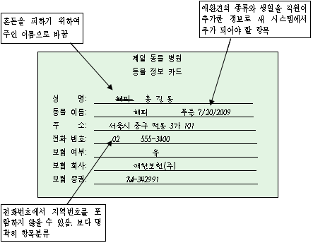
서류 분석
현재 시스템을 이해하기 위하여
보고서, 메모, 정책 매뉴얼, 교육 매뉴얼, 조직도, 양식 등 문서를 분석
사용한 적이 없는 문서는 제외
변경, 개선할 필요성을 찾아내야 함
빈 양식과 정보가 채워진
양식을 검토하는 작업이
유용

Slide 25

관찰
작업 과정을 지켜보면서 현재 시스템에 관한 정보 수집
직접 경험
메모
촬영
인터뷰 정보를 보완할 목적으로 사용
확인

Slide 26
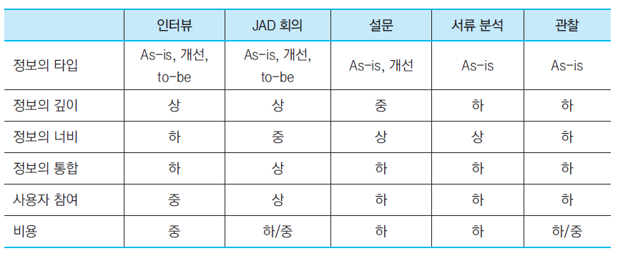
요구 취합 방법의 비교
강점과 약점 이해
적합한 방법을 선택할 수 있도록

Slide 27


요구 문서화
사용자와 엔지니어가 같이 볼 수 있어야 함
포함될 내용
제목, 버전 번호, 수정 이력
문제와 시스템 개요
배경 지식과 환경
기능적 요구
비기능적 요구
인수 테스트를 위한 기준

Slide 28
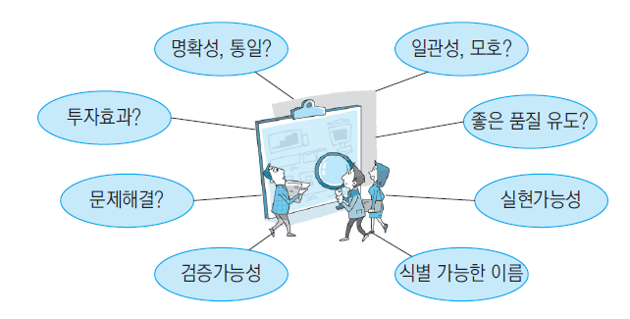
요구 분석서 검토
개발 지침 가이드라인을 준수하여야
리뷰 회의
발견된 결함은 수정하여 다시 검토

